Slide 1

第九部分
构建问题域模型

Slide 2
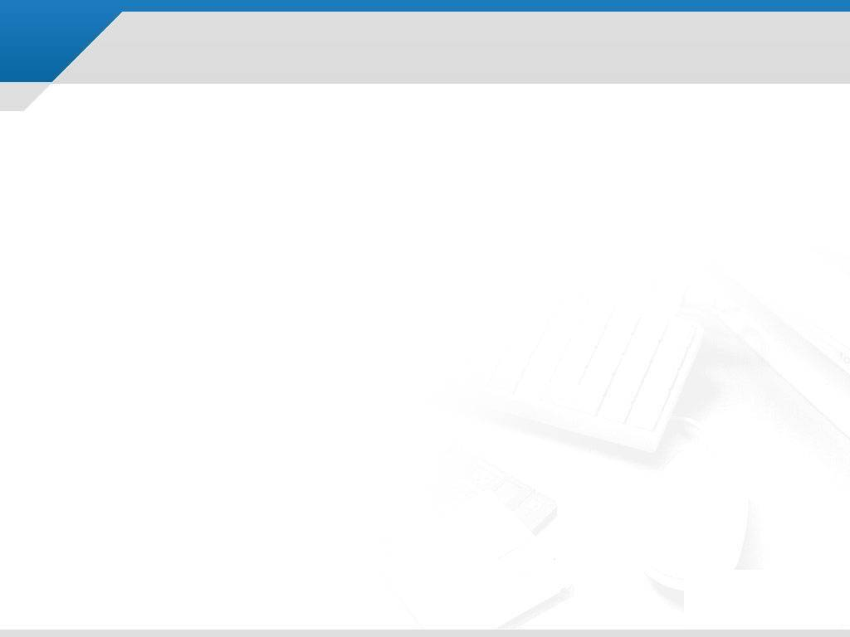
目标
完成这个单元后,您应该能够:
•确定UML类图的元素
•使用类图构建域模型
•确定UML的对象图元素
•使用一个或多个对象图验证域模型

Slide 3
进程图
架构模型
NFRs
需求模型
解决方案模型
编码
FRs
设计模型
项目干系人
脑海中的模型

Slide 4
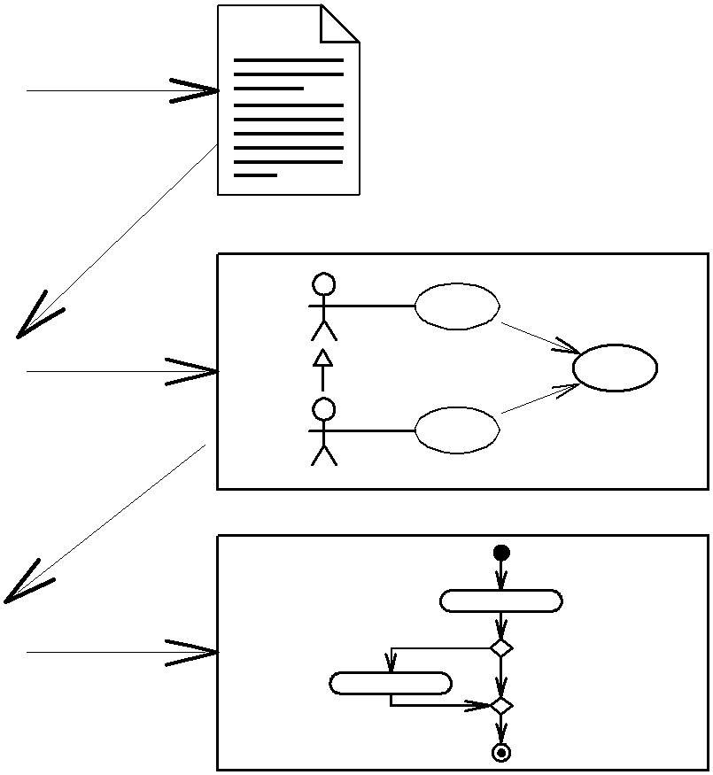
进程图
Use Case form
分析用例场景发现更多细节
在分析的基础上精化用例图
用活动图验证用例
SRS
用CRC分析法确定关键抽象
C
R
C
表述域模型中关键抽象之间的关系
使用从用例场景中得到的对象图来验证域模型

Slide 5
域模型介绍
Domain model – “The sea of classes in a system that serves to capture the vocabulary of the problem space; also known as a conceptual model.” (Booch Object Solutions page 304)
• 域模型中的类是系统抽象的关键
• 域模型表示关键抽象之间的关系（协作者）

Slide 6
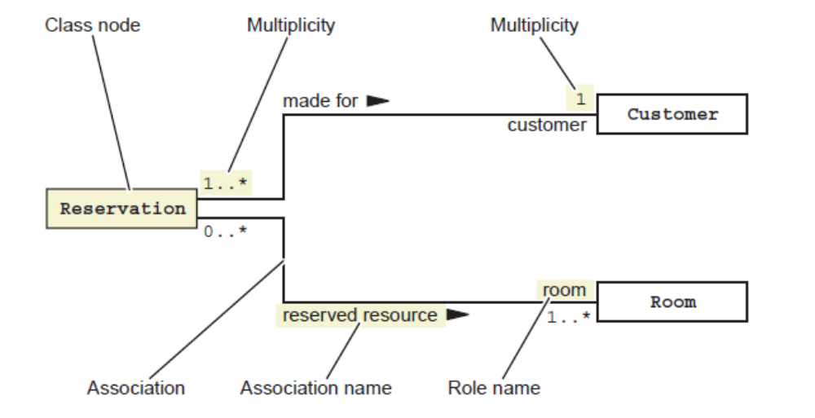
确定类图中的元素
UML的类图由以下元素组成：

Slide 7
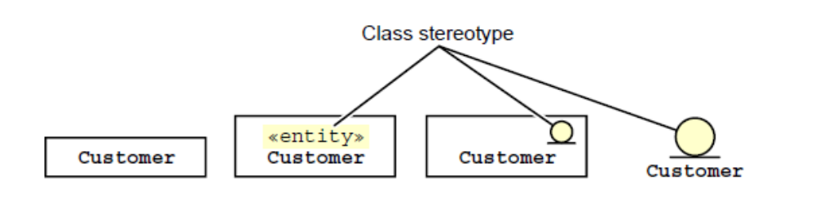
类节点
类节点在域中表示对象的类
它们可以代表：
•概念性实体，如关键抽象
•软件组件
构造型的软件组件可以帮助确定类节点的类型

Slide 8
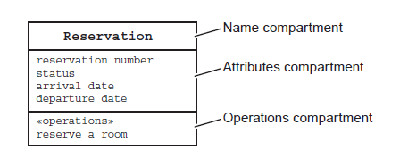
类节点组成
上图中
名字部分记录类名
• 类型部分记录类的类型（或实例变量）
• 操作部分记录类的操作（或方法）

Slide 9
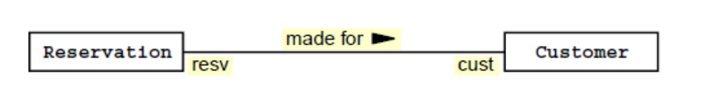
关联
关联代表类之间的关系
关联在运行的时候才能明确，但是这些模型表示对象在运行时所有可能的排列关系和角色
上面图中关联可以被理解为“为用户制定的一个订单”

Slide 10

多重性
多重性决定多少个对象可能出现在关系中
例子：
这个关联可以被解读为“订单只能为一个顾客制定”换句话讲“一个客户可以预定一个或者多个订单。”

Slide 11

方向性
方向性指出在运行是关联的运行方向。
例子：
单向性这种关联可以被解读为“系统可以从订单找到房子”，但这个模型中的关系不表示：“系统可以从房子找到订单的信息。”

Slide 12
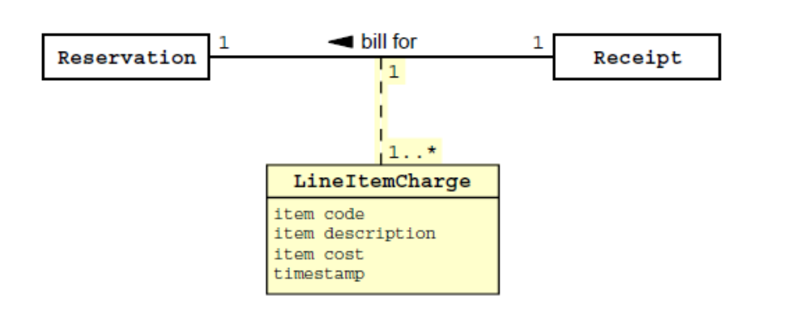
关联类
有时候信息包含在两个类的关联之中。
例子:
LineItemCharge是一个记录了预定单上的项和花费的关联类

Slide 13
建立域模型
从关键抽象,你可以利用这些步骤创造域模型:
1.每个关键节点画类抽象 并且:
a. 列出已知属性
b. 列出已知操作
2. 画协作类之间的管理
3. 定义并记录相关文件的名称和作用
4. 定义并记录关联重数
5. 定义并记录关联方向
6. 定义并记录关联类

Slide 14
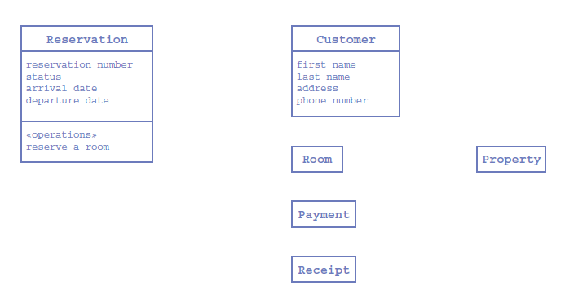
第一步-画类节点

Slide 15
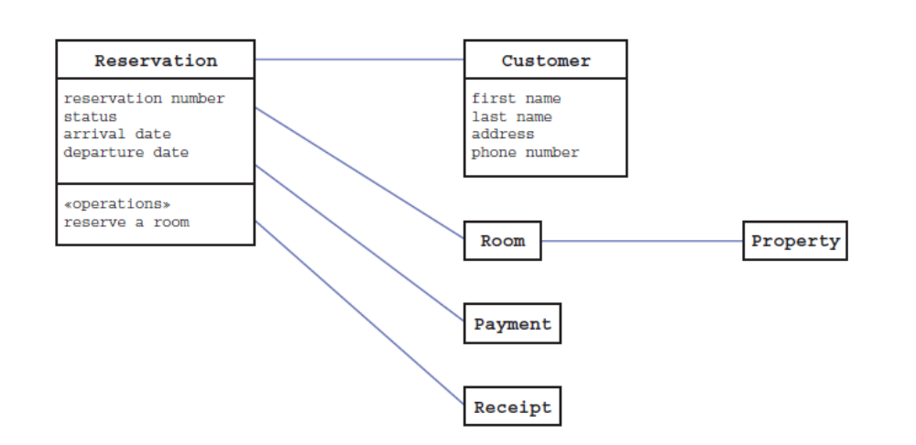
第二步-画关联

Slide 16
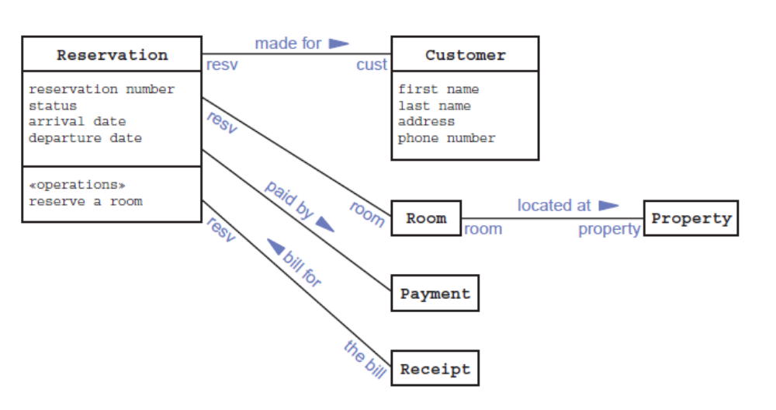
第三步-填入关联和角色名

Slide 17
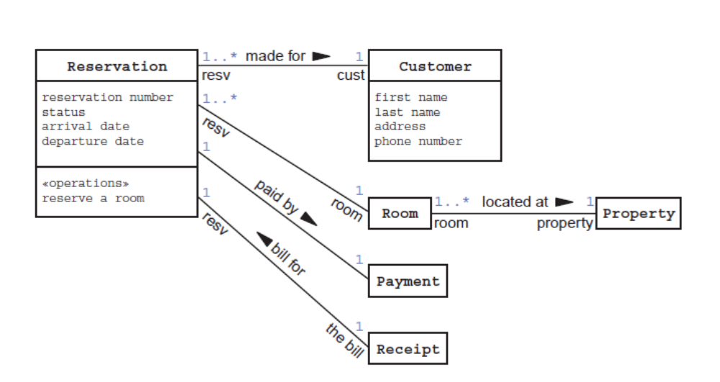
第四步-填入关联重数

Slide 18
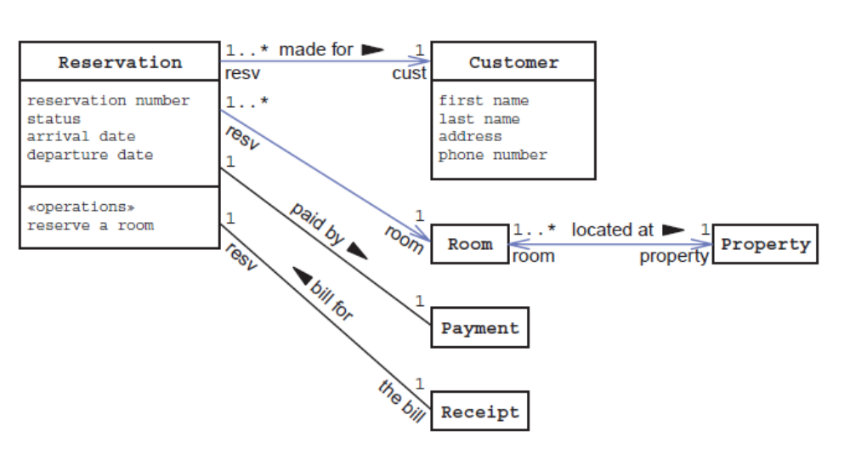
第五步-画箭头方向

Slide 19
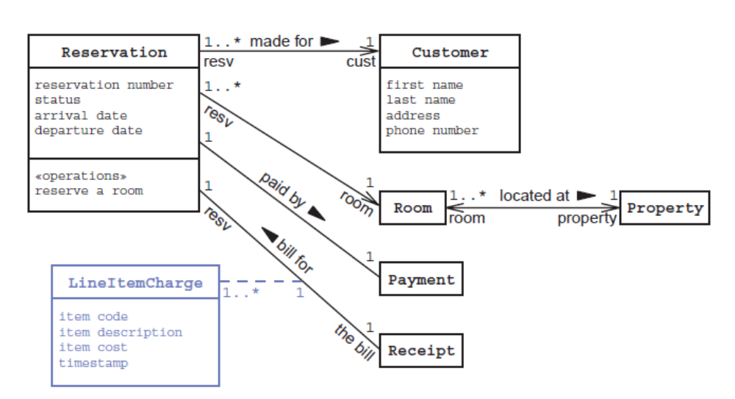
第六步-画关联类

Slide 20
验证域模型 (简介)
你可以分析基于用例方案的并联对象图来验证域模型.
一，列举对象图的本质要素

Slide 21
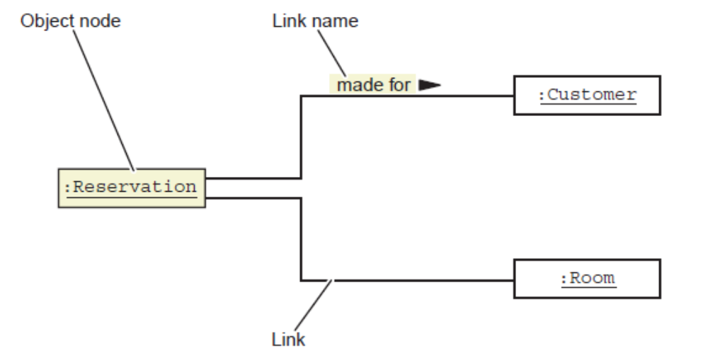
定义对象图的要素
静态的对象图是类图的一个实例。显示出系统在某一个时间点上的详细状态的快照。
[UML spec v1.4, page 3-35]

Slide 22
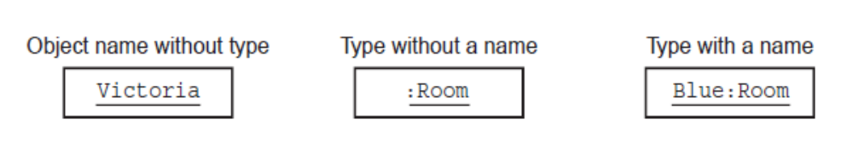
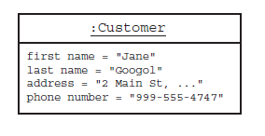
对象节点
对象节点包括一些名称和数据类型：
对象节点也包括属性：

Slide 23
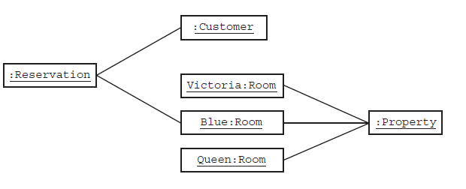
链接
在对象图里每个链接都是独一无二且参与者都是一对一的。
例子：

Slide 24
使用对象图验证域模型
1. 挑一个或者几个使用域模型用例的具体场景
2.针对一个或多个用例的情况选择使用.
3. 独立的检查每个用例场景，并建造场景里所提及对象（数据）
4. 比较每个对象图，看是否违反了某个关联约束

Slide 25

第一步-订单情景1
Medoca Sansumi, Santa Cruz B&B的接待人员, 在运行了宾馆预定系统的屏幕前等待接电话,Ms. Jane Googol打来电话, 她是一名来自纽约的顾客. “你好，我是Jane Googol.我想下个订单,时间在新年前夜” Ms. Googol说. Medoca在宾馆预定系统的主页面上选择创建订单操作.一个空的订单出现了.

Slide 26
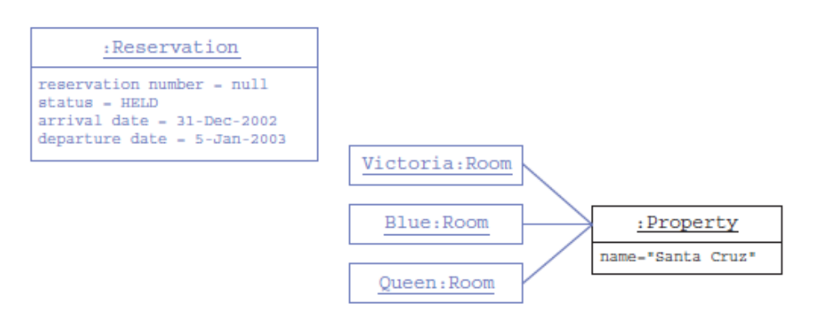
第二步-订单情景1
“您什么时候到?” Medoca问. “12月31日,” says Jane说, “我想一直停留在那里到1月5号.” Medoca在表格中输入了日期. “你想要哪种类型的房间？” Medoca 问. “我将和我的丈夫一起到，所以我要一个单独的房间. 还有Blue room空着吗?” Jane问. Medoca 在订单表中选择“单独”点击搜索.系统返回了三间空闲的房间：Victoria, Blue, and Queen.

Slide 27
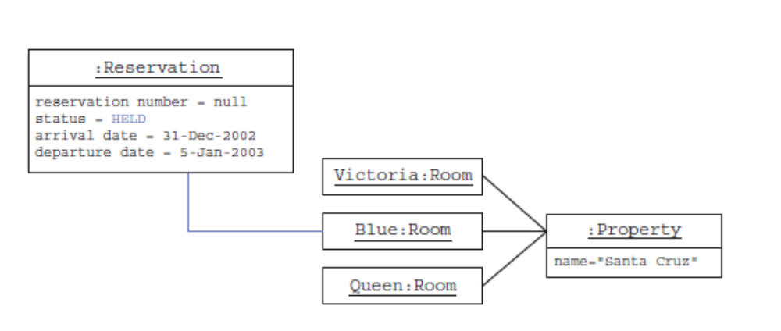
第三步-订单情景1
“是的,” Medoca回答. Medoca选择系统弹出订单表并标记这个房子为“已预定”。

Slide 28
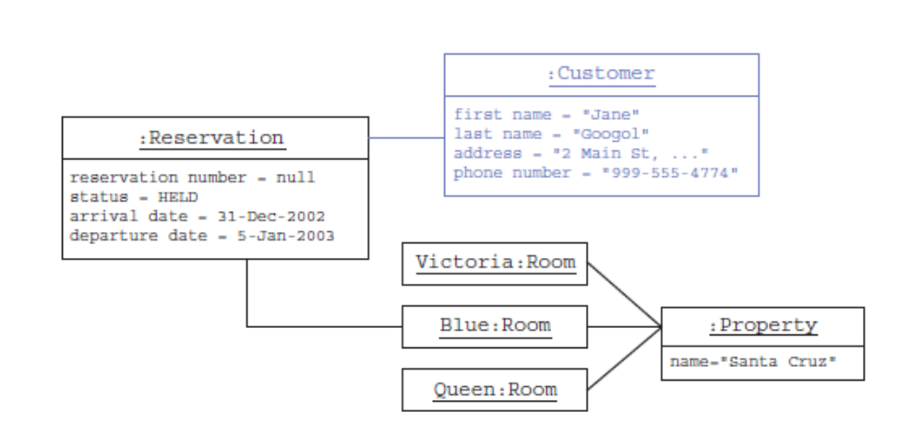
第四步-订单情景1
Medoca 在系统输入Jane的全名. Ms. Googol是一个已经存在的客户, 所以系统在订单中弹出了客户表.

Slide 29
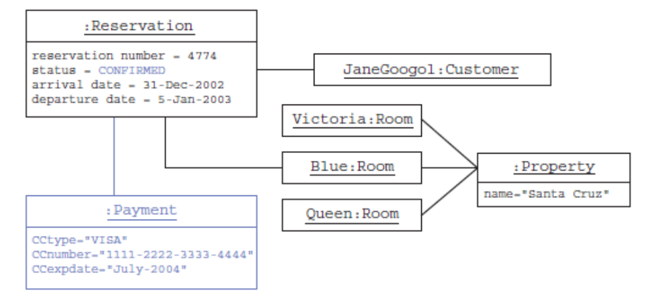
第五步-订单情景1
“你今天想确认这个订单吗?” Medoca问. “是的,” Jane说, “使用我的信用卡号1111-2222-3333-4444.” Jane暂停等待Medoca输入. “到期日期是2004年7月.” Medoca 输入这个信息选择系统中的“交款验证”. 五秒之后，系统返回了信用卡可用，系统改变了这个订单的状态“已证实”.

Slide 30
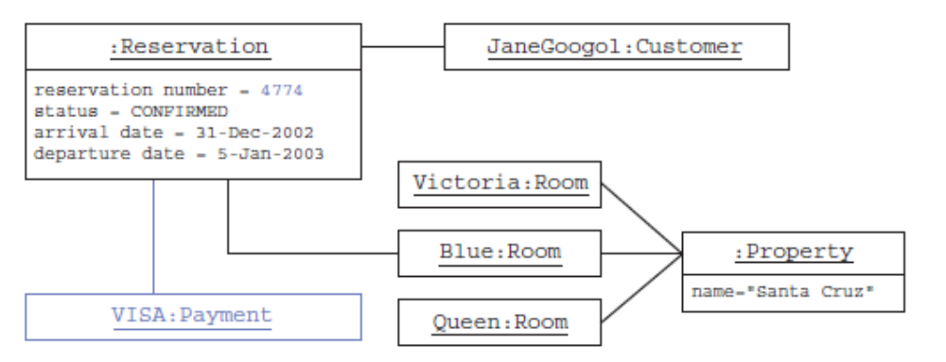
第六步-订单情景1
Medoca告诉Jane订单ID (系统给出的) 问, “还有什么我能效劳的吗？”Jane 回答没有,Medoca跟她说谢谢光临，再见 .Medoca 关闭订单窗口返回到宾馆应用系统的主界面.

Slide 31
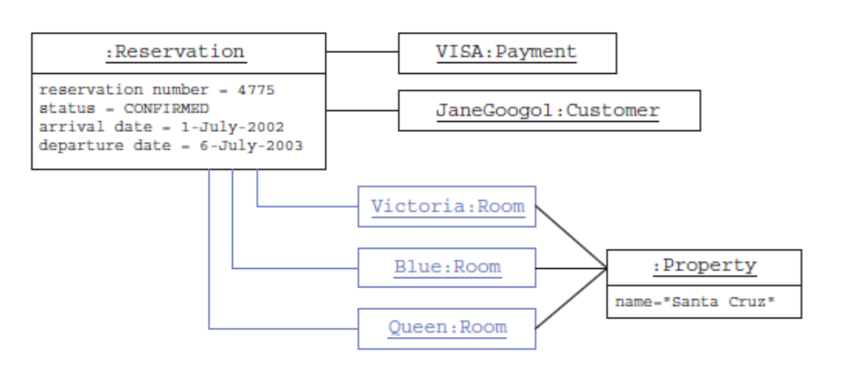
建立订单情景2
另一个“建立订单情景”是为一个小型家庭聚会订了三个房间:

Slide 32
比较对象图证实域模型
验证域模型，比较类图和对象图
• 有没有属性或者方法在方案中而没有在域模型中列出？
• 有没有对象图中的关联没有在域模型中的
• 有没有错误的多重性关系？

Slide 33
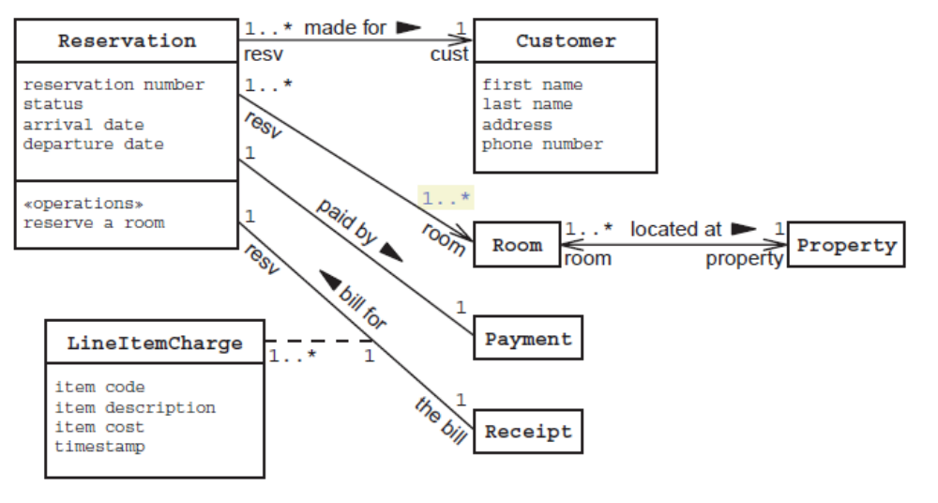
修正宾馆预定系统的域模型
Notes:
Receipt 发票、收据

Slide 34
总结
• 使用域模型对问题域的关键抽象建立静态视图
• 使用UML类图表达类模型
• 从用例场景中建立对象图检查对象组成的网络是否适合域模型的关联约束

